Slide 1
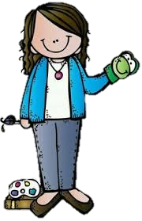
Diario de campo de la alumna practicante Jardín de niños “Eutimio Alberto Cuellar Goribar” 2°A Nombre de la alumna practicante: Diana Sofia Gutierrez Zapata

Slide 2
Diario de la alumna
Jardín de niños “Eutimio Alberto Cuellar Goribar”
2°A
Nombre de la educadora practicante
Diana Sofia Gutierrez Zapata
21 de abril de 2021
Los alumnos mandan las evidencias por semana en la recopilación del álbum
Los alumnos se dividen en dos grupos para tomar las salas de Facebook y se conectan en días rotativos, se conectaran el jueves.

Slide 3
De la intervención de la clase virtual reflexiona acerca de:
¿Cómo desarrolle la clase?
El día de hoy se realizo un video en el cual se explicaron las actividades del día de hoy, como por ejemplo, se explico la actividad del día de hoy, la cual consiste en escuchar y observar un cuento que se llama “el hada fea”, terminando de verlos y escucharlo, realizarían un dibujo de lo que mas les gusto y después grabarían un video en el cual describen los personajes así como el contexto en el que se encuentran los personajes del cuento.
Como segunda actividad se menciono como jugar al juego de simón dice, con algunos lugares de la casa y ejercicios por ejemplo, saltos, caminar, correr, etc.
¿Que mejoras puedo realizar?
Contar la historia con algún otro material.

